Slide 1
Reaguje ethanová kyselina s 1-butanolem (butan-1-ol). Zapište průběh tohoto děje pomocí chemické rovnice zahrnující kromě látek vstupujících do reakce i její produkty. Napište názvy produktů reakce.

Slide 2
Agrochemie 6.
Hmotnostní zlomky a procenta

Slide 3
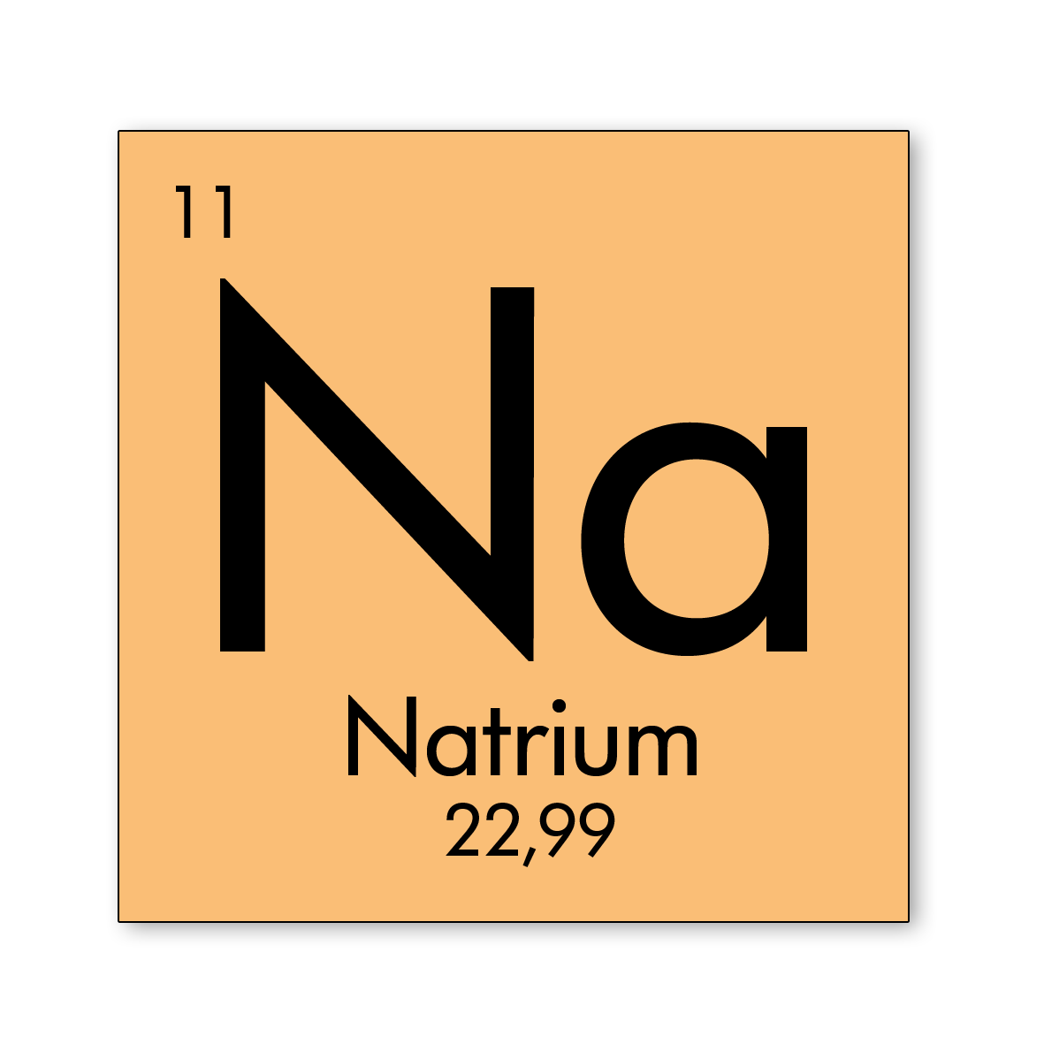
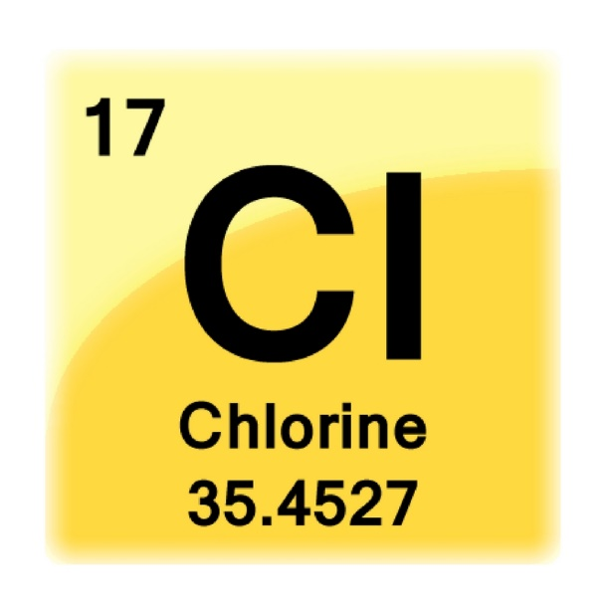
Hmotnostní zlomky, procenta, obsah prvku ve sloučenině
Trocha teorie
Látkové množství (n)
kvantifikace množství látky pomocí základních částic (atomů, molekul)
Jednotka – mol (6,022.10²³ částic – počet atomů odpovídající hmotnosti 12 g ¹²C
- Vyjádřeno bez exponentu 602 214 076 000 000 000 000 000
- Avogadrova konstanta N_{A} (objevil Johann Josef Loschmidt)
22,99 g
35,4527 g
1mol = 58,4427 g

Slide 4
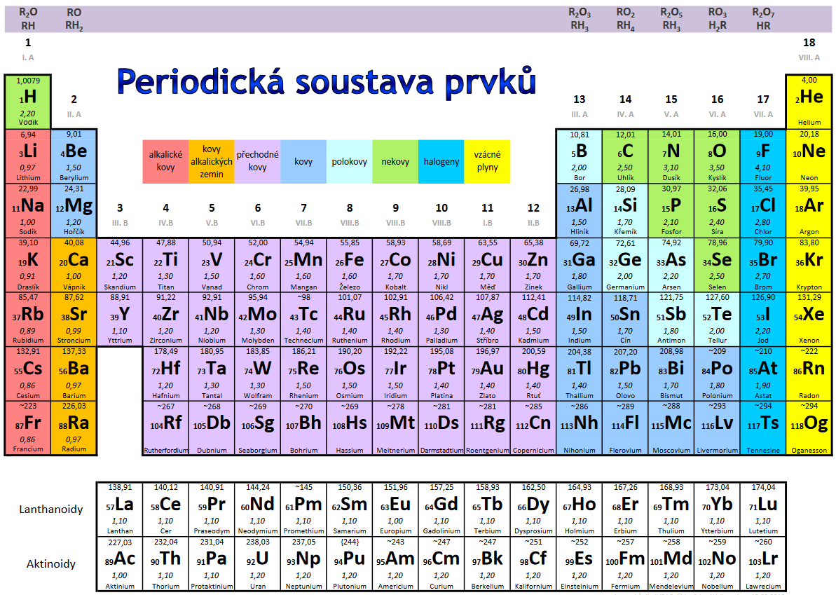
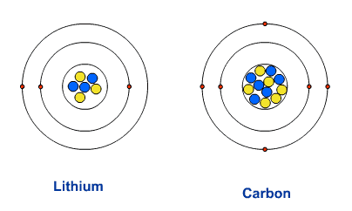
Hmotnostní zlomky, procenta, obsah prvku ve sloučenině
Relativní atomová hmotnost (Ar)
Vychází z různé hmotnosti atomů
Udává kolikrát je hmotnost daného atomu větší, než atomová
hmotnostní konstanta m_{u} (1/12 hmotnosti ¹²C)
- Bezrozměrná veličina (poměr - nemá jednotku)
Hodnoty jsou v periodické tabulce

Slide 5
Hmotnostní zlomky, procenta, obsah prvku ve sloučenině
Relativní molekulová hmotnost (Mr)
Součet Ar všech prvků v molekule
Bezrozměrná
Př.: Relativní molekulová hmotnost oxidu draselného
(Ar K = 39, Ar O = 16)

Slide 6
Hmotnostní zlomky, procenta, obsah prvku ve sloučenině
Molární hmotnost prvku, sloučeniny (M)
Jednotka g/mol
M je číselně rovna Ar
Postup při výpočtu M sloučeniny - Ar → Mr → M g/mol
Př.: Jaká je molární hmotnost oxidu fosforečného?
(Ar P=31, Ar O=16)

Slide 7
Hmotnostní zlomky, procenta, obsah prvku ve sloučenině
Hmotnostní zlomek (Wx, kde x je prvek)
Kvantifikace zastoupení jednotlivých prvků ve sloučenině
Wx = hmotnost prvku/hmotnost sloučeniny
Podíl – bezrozměrná veličina, hodnoty 0-1
Součet všech hmotnostních zlomků ve sloučenině je 1
Př.: Jaký je hmotnostní zlomek Mg a O v MgO₂?
(Ar Mg=24, Ar O=16)

Slide 8
Hmotnostní zlomky, procenta, obsah prvku ve sloučenině
Hmotnostní procento (Wx (%), kde x je prvek)
Kvantifikace zastoupení jednotlivých prvků ve sloučenině
Wx (%) = Wx krát 100
Podíl – bezrozměrná veličina, hodnoty 0-100
Součet všech hmotnostních zlomků ve sloučenině je 100
Př.: Jaké je hmotnostní procento W_{Ca}, W_{O} a W_{H} v hydroxidu vápenatém?
(Ar Ca=40, Ar O=16, Ar H=1)

Slide 9
Hmotnostní zlomky, procenta, obsah prvku ve sloučenině
Příklady
Vypočtěte hmotnostní zlomek a procento C a O v molekule oxidu uhličitého
Kolik g kyslíku a kolik g uhlíku bude obsaženo ve 200 g CO₂?
Ar: C – 12; O - 16
Řešení:

Slide 10
Hmotnostní zlomky, procenta, obsah prvku ve sloučenině
Příklady
Vypočtěte hmotnostní zlomek a procento Fe a O v molekule oxidu železitého
Kolik g železa a kolik g kyslíku bude obsaženo ve 120 g oxidu železitého?
Ar: Fe - 56, O - 16
Řešení:

Slide 11
Hmotnostní zlomky, procenta, obsah prvku ve sloučenině
Příklady
Kolik % ethanolu je v lahvi rumu obsahující 40 % CH₃CH₂OH?
Ar: C - 12, O – 16, H - 1
Řešení:

Slide 12
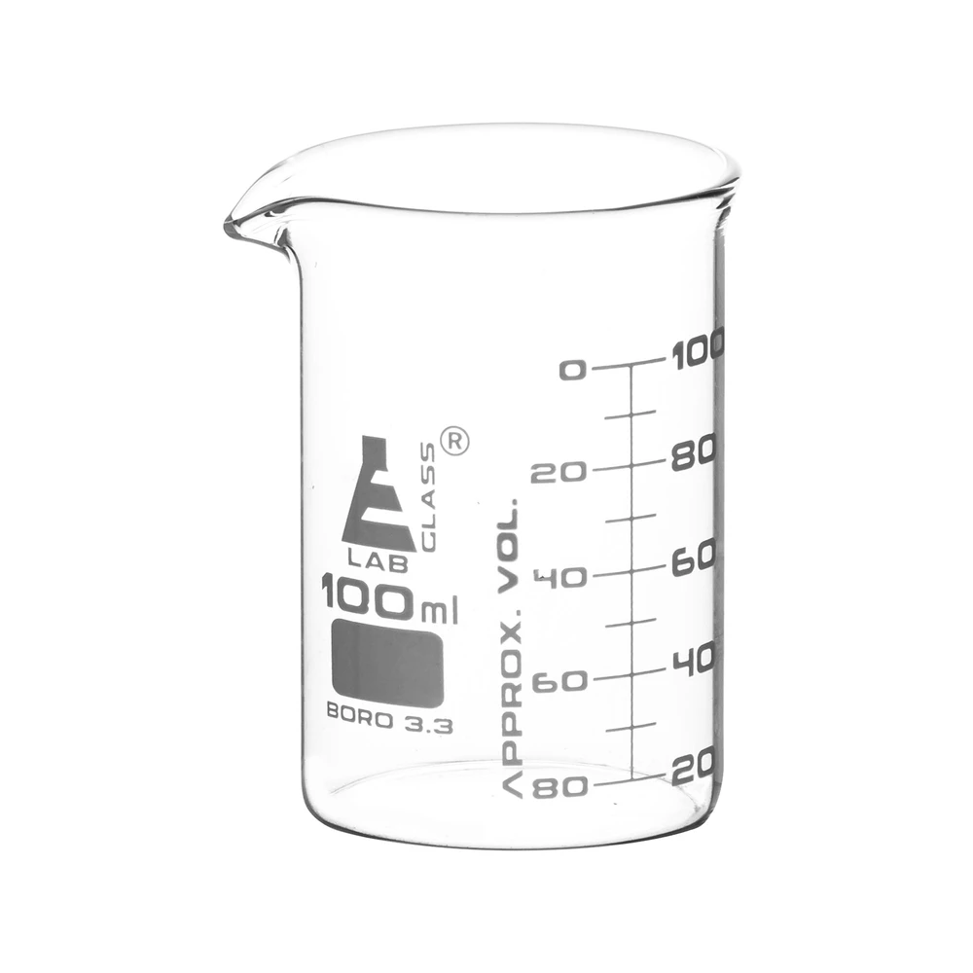
Hmotnostní zlomky, procenta, obsah prvku ve sloučenině
Příklady
Kolik Zn můžeme vyrobit a) ze 100 g síranu zinečnatého b) Ze 100 g síranu zinečnatého, který obsahuje 15 % nečistot
Ar: Zn - 65, S – 32, O - 16
Řešení:
g

Slide 13
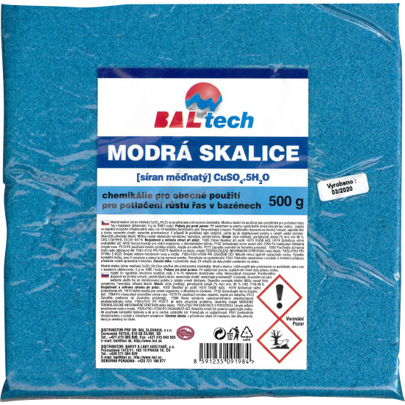
Hmotnostní zlomky, procenta, obsah prvku ve sloučenině
Příklady
Kolik kg mědi je ve 150 kg modré skalice ( )
CuSO₄.5H₂O
Ar: Cu – 63,5; S – 32, O – 16, H – 1
Řešení:

Slide 14
Hmotnostní zlomky, procenta, obsah prvku ve sloučenině
Příklady
Vyjádřete hmotnostní zlomek a % bezvodého CuSO₄ modré skalici.
Ar: Cu – 63,5; S – 32, O – 16, H – 1
Řešení:

Slide 15
Hmotnostní zlomky, procenta, obsah prvku ve sloučenině
Příklady
Pěstujeme zelí na ploše 100 m². Je třeba přihnojit 8 g N/m². Kolik g
hnojiva budeme muset navážit při použití:
a) Ledku (dusičnanu) Vápenatého
– Ca(NO₃)₂
Ar: Ca – 40; N – 14, O – 16
Řešení:

Slide 16
Hmotnostní zlomky, procenta, obsah prvku ve sloučenině
Příklady
Pěstujeme zelí na ploše 100 m². Je třeba přihnojit 8 g N/m². Kolik g
hnojiva budeme muset navážit při použití:
b) Síranu amonného
– (NH₄)₂SO₄
Ar: Ca – 40; N – 14, O – 16
Řešení:

Slide 17
Hmotnostní zlomky, procenta, obsah prvku ve sloučenině
Příklady
Pěstujeme zelí na ploše 100 m². Je třeba přihnojit 8 g N/m². Kolik g
bnojiva budeme muset navážit při použití:
c) Ledku (dusičnanu) amonného
– NH₄NO₃
Ar: Ca – 40; N – 14, O – 16
Řešení:

Slide 18
Hmotnostní zlomky, procenta, obsah prvku ve sloučenině
Příklady
Vypočtěte kolik kg fosforu je obsaženo ve 300 kg dihydrogenfosforečnanu draselného, který obsahuje 21 % nečistot.
Ar: P – 31; K – 39; H – 1; O – 16; S – 32
Řešení:

Slide 19
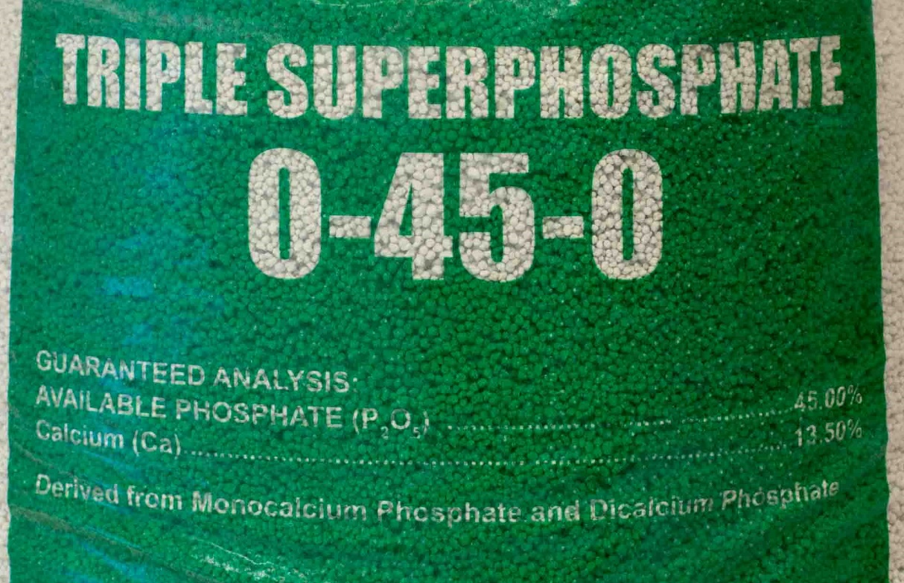
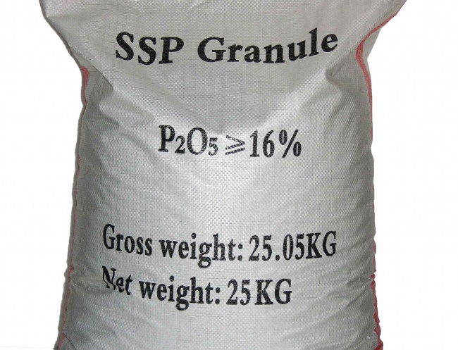
Hmotnostní zlomky, procenta, obsah prvku ve sloučenině
Příklady
Kolik % čistého P obsahuje superfosfát s obsahem 18 % P₂O₅
Ar: P – 31; O – 16
Řešení:

Slide 20
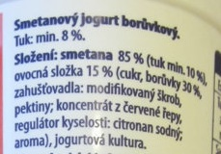
Hmotnostní zlomky, procenta, obsah prvku ve sloučenině
Příklady
Kolik procent skutečného ovoce obsahuje
jogurt:
Řešení:

Slide 21
Shrnutí probraných veličin
Ar – relativní atomová hmotnost (bezrozměrná)
Mr – relativní molekulová hmotnost (bezrozměrná)
M – molární hmotnost (g/mol)
n – látkové množství (mol)
Wx (bezrozměrný) – hmotnostní zlomek prvku x (hodnoty 0-1)
Wx (v %) – hmotnostní procento (hodnoty 0-100)

